Slide 1

НОУ ВО «Московский социально-педагогический институт»
Факультет коррекционной педагогики и специальной психологии, профиль-логопедия
«Коррекция нарушения голоса у детей старшего дошкольного возраста с хроническим ларингитом»
Выполнила:
Иващенко Ирина
Студентка 3 курса, факультета коррекционной педагогики и специальной психологии, профиль-логопедия

Slide 2
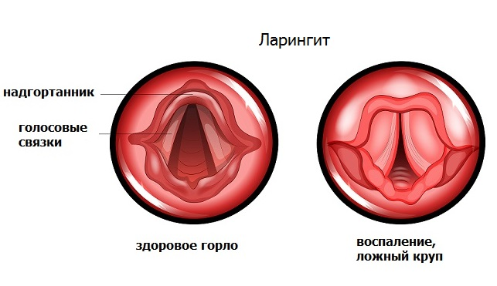
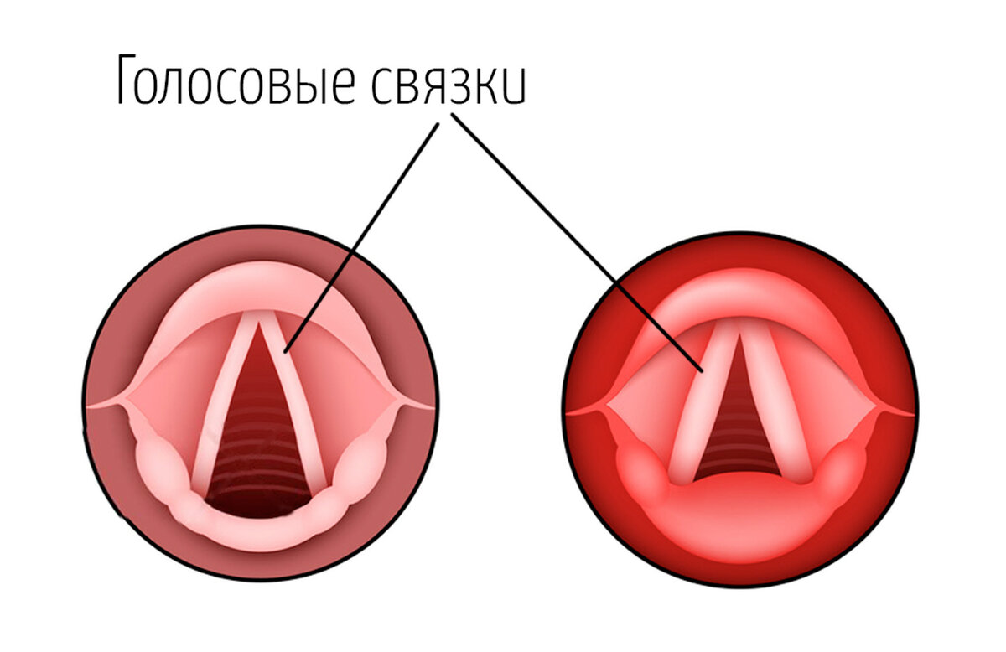
Хронический ларингит
Ларингит — воспаление слизистой оболочки гортани — одно из самых распространенных заболеваний.
Возникновению хронического ларингита могут способствовать разные причины — простуда, инфекции, влияние никотина, алкоголя, холодный загрязненный воздух, чрезмерная голосовая нагрузка. При этом заболевании слизистая оболочка гортани сильно гиперемирована, местами утолщена, особенно по краям голосовых складок. Вестибулярные складки отечные, припухшие, часто прикрывают голосовые складки, затрудняя фонацию. Иногда на голосовых складках образуются отечные утолщения в виде полипов или узелков.

Slide 3
Конспект логопедического занятия по коррекции нарушения голоса
Цель: коррекция нарушения голоса у детей старшего дошкольного возраста с хроническим ларингитом.
Задачи:
__выработка дыхательной опоры, сознательного замедления выдоха;
__Тренировка правильного дыхания;
__активизация двигательной функции гортани;
__подготовка голосового аппарата к фонации;
__коррекция голоса.

Slide 4
Ход занятия:
1. Организационный момент.
2. Арикуляционная гимнастика.
2.1. «Заборчик»-5 раз
«Трубочка»-5 раз
«Улыбочка»-5 раз.
2.2. Дыхательное упражнение
«Игра футбол», «Музыкальная трубочка»
2.3. Формирование костно-абдоминального дыхания.
3. Голосовые упражнения.
3.1. произнесение закрытых слогов с мягкой атакой звука
3.2. Произнесение прямых слогов с сонорами
3.3. Произнесение пар слогов
3.4. Тренировка фразовой речи
3.5. чтение отрывков прозаических текстов
4. Итог занятия

Slide 5

Список литературы
1. Книга Лавровой Е.В. «Логопедия. основы фонопедии». М., 2007
2. https://infourok.ru/material.html?mid=132452

Slide 6
Спасибо за внимание!

